Slide 1

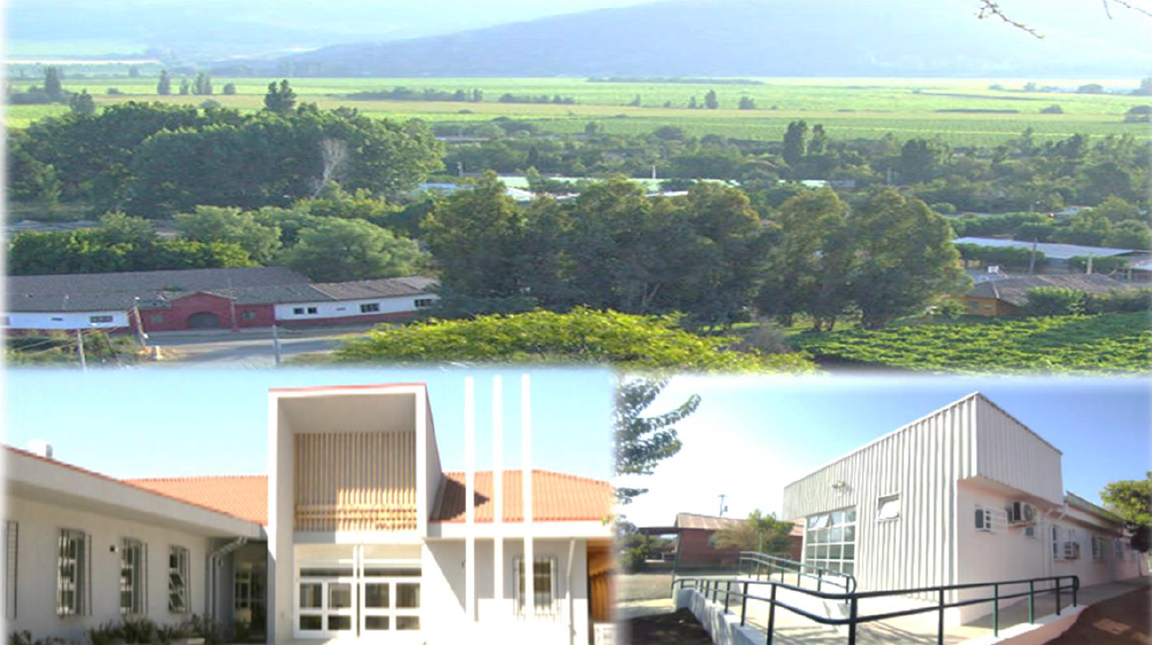
Plan de Salud Comunal 2023
Ilustre Municipalidad De Calle Larga
Centro De Salud Familiar José Joaquín Aguirre Campos
Posta De Salud Rural San Vicente

Slide 2


DESARROLLO ORGANIZACIONAL
Visión Cesfam
José Joaquín Aguirre Campos
“Ser un Centro de salud familiar líder en la entrega de un servicio humanizado con altos estándares de calidad, logrando la máxima satisfacción del usuario, la familia y comunidad, para mejorar la calidad de vida de los habitantes de la comuna de Calle Larga.”
Misión Cesfam
José Joaquín Aguirre Campos
“Somos un Centro de Salud Familiar que presta un servicio de calidad, equitativo y oportuno a las familias y usuarios de la comuna de Calle Larga, a través de un trabajo integral e interdisciplinario con énfasis en la promoción de estilos de vida saludables, para prevenir y tratar enfermedades durante todo el ciclo vital, fomentando la participación social con perspectiva intercultural y de género.”

Slide 3
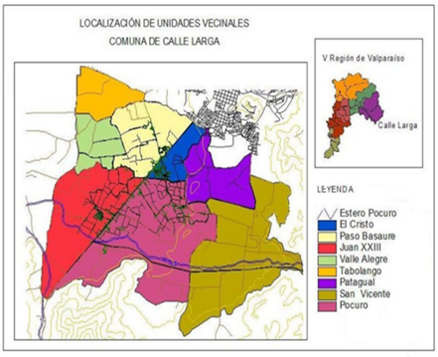
SITUACION DE SALUD COMUNAL
La Comuna de Calle Larga se ubica al interior de la V Región de Valparaíso y forma parte de lo que es el Valle del Alto Aconcagua, en la Provincia de Los Andes, posee una superficie de 321,7 km2 y se ubica al sur-poniente de la Capital Provincial, es atravesada en su longitud norte - sur por la ruta 57, que une el Camino Internacional hacía Argentina con Santiago, se encuentra a 136 Kms. de Valparaíso, y a 72 Km. de la Ciudad de Santiago, Capital de Chile.

Slide 4
De acuerdo a la proyección realizada por el INE para el año 2023 en Calle Larga, será de 17.388 personas, con un crecimiento del 2% respecto a la proyección del año anterior, es una población con una leve mayoría de mujeres (51%) respecto a los hombres (49%), similar a la tendencia a nivel país y región.
 | PROYECCIÓN DE POBLACIÓN 2019 - 2023
 | 2019 | 2020 | 2021 | 2022 | 2023
País | 19,107,216 | 19,458,310 | 19,678,363 | 19,828,563 | 19,960,889
Región | 1,935,455 | 1,960,170 | 1,979,373 | 1,995,538 | 2,010,849
Provincia Los Andes | 114,976 | 116,481 | 117,628 | 118,588 | 119,516
Calle Larga | 16,107 | 16,482 | 16,804 | 17,097 | 17,388
Distribución | 2023
 | Hombres | Mujeres
País | 9,848,466 | 10,112,423
región | 983,195 | 1,027,654
Provincia Los Andes | 58,659 | 60,857
Calle Larga | 8,552 | 8,836

Slide 5
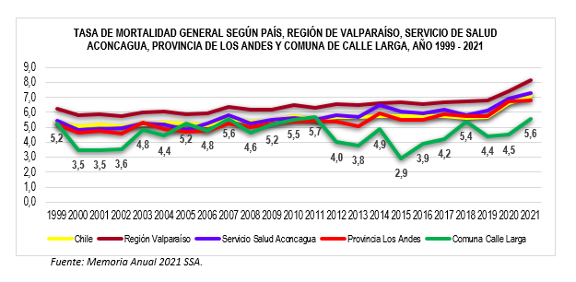
Tasa Mortalidad General
En el año 2021 la Tasa de Mortalidad General en Chile fue del 7.1, en tanto la Región de Valparaíso alcanzo el 8.2, el Servicio de Salud Aconcagua el 7.3, la Provincia de Los Andes un 6.8 y la Comuna de Calle Larga un 5.6, lo que se gráfica en el siguiente cuadro.

Slide 6
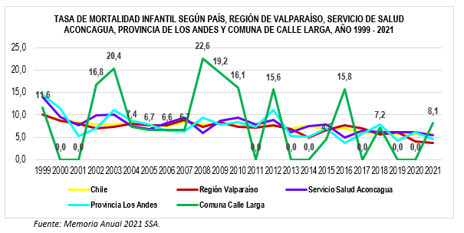
La Tasa de Mortalidad Infantil durante el año 2021 en la comuna fue del 8.1 muy por encima de la Provincia de Los Andes con un 4.6, del Servicio de Salud Aconcagua 5.5, la Región de Valparaíso con un 3.8 y del País con 5.8.

Slide 7
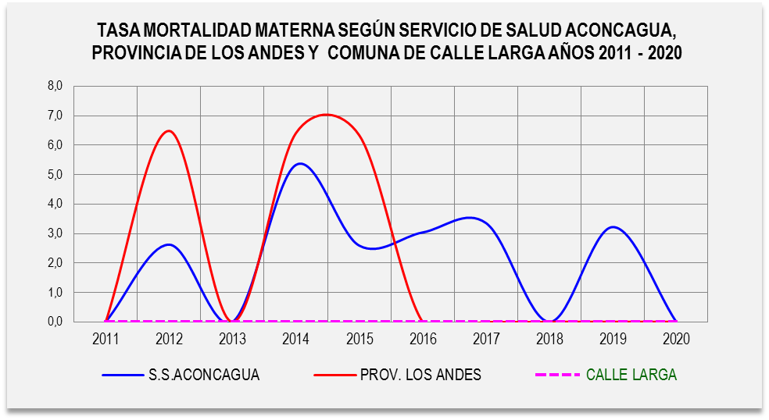
Tasa de Mortalidad Materna
La Tasa de Mortalidad Materna en Calle Larga se mantiene en 0, este indicador no ha sufrido modificaciones desde el año 2005 en donde la comuna presento una tasa del 67.1.

Slide 8
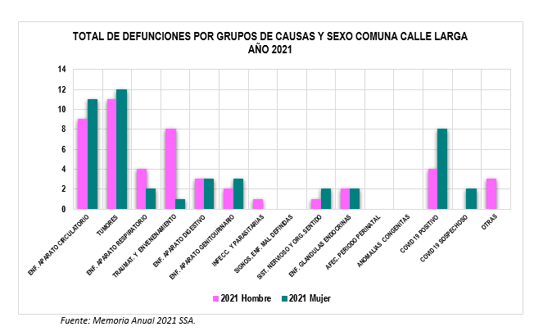
Tasa de Mortalidad por Causas
La Tasa de Mortalidad Especifica por Grandes Causas, en la Comuna de Calle Larga, mantiene la tendencia que desde el 2019 presenta el país, en donde las muertes por tumores (neoplasias) representan el 26%, seguidas por las enfermedades del sistema circulatorio con un 25.6%. En el año 2021 en Calle Larga se produjeron 94 defunciones en donde el 24.5 corresponde a tumores (neoplasias), el 21.3 a enfermedades del sistema circulatorio y el 12.8 a COVID.

Slide 9

Población Beneficiaria
La población inscrita per cápita de la comuna, validada por FONASA para el año 2023, corresponde a 14.044 usuarios, los cuales se desglosan de acuerdo al ciclo vital de la siguiente manera:

Slide 10
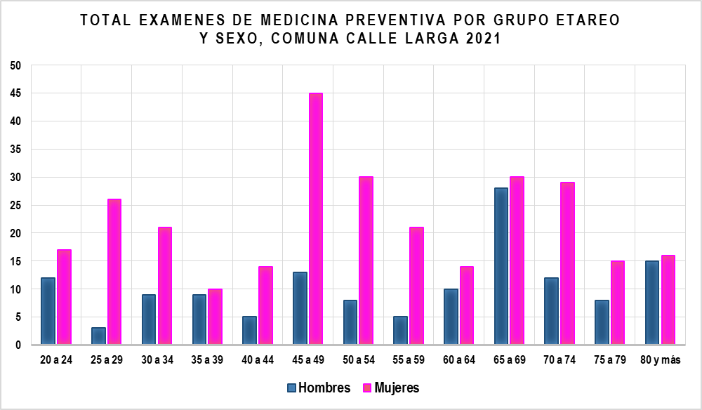
Examen Medicina Preventiva
El examen de medicina preventiva (EMP), es un plan periódico de monitoreo y evaluación de la salud a lo largo del ciclo vital con el propósito de reducir la morbimortalidad, asociada a aquellas enfermedades o condiciones prevenibles o controlables, tanto para quien la padece como para su familia y la sociedad.
En el Año 2021 se aplicaron 426 exámenes a los beneficiarios del sistema público inscritos en la comuna, equivalente a una cobertura de un 5,2%.

Slide 11
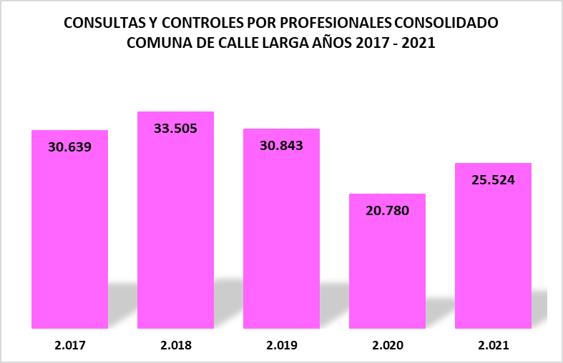

Consultas y Controles
Definidas como las actividades realizadas tanto de profesionales Médicos, como no Médicos a usuarios desde la resolución de problemas de salud presentes en la población beneficiaria, pertenecientes a pueblos originarios y/o en condición de migrantes y que están destinadas a la prevención, detección y tratamiento oportuno de enfermedades, además del acompañamiento y educación a las personas, con el fin de garantizar una mejor calidad de vida en diferentes etapas de ésta.

Slide 12
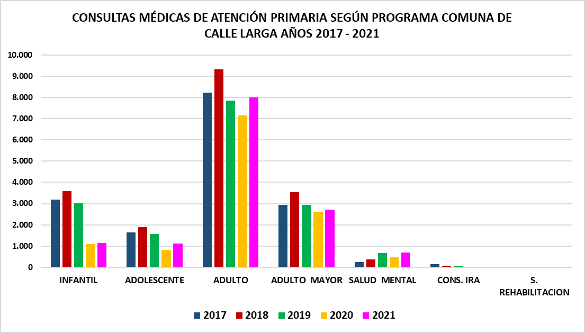

Slide 13
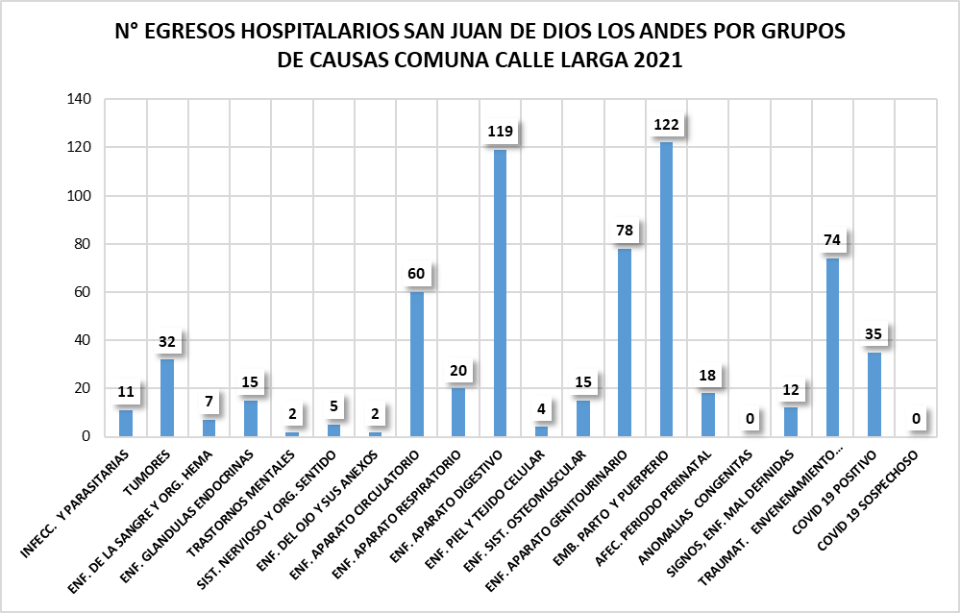
Egresos Hospitalarios:
Dentro del modelo de salud familiar, la continuidad de la atención nos obliga como equipo de salud a hacer un seguimiento de aquellos usuarios de la comuna que ingresan y permanecen hospitalizados en la atención secundaria, y posteriormente son dados de alta.
Durante el año 2021 se produjeron 732 egresos hospitalarios de la red de Aconcagua de residentes de la comuna de Calle Larga, en donde un 12.29% fueron en el Hospital San Camilo de San Felipe; el 86.20% se produjeron en el Hospital San Juan de Dios de Los Andes, el 0.96% en el Hospital Psiquiátrico Philippe Pinel y con un 0.27% el Hospital San Antonio de Putaendo y San Francisco de la Comuna de Llay – Llay.

Slide 14
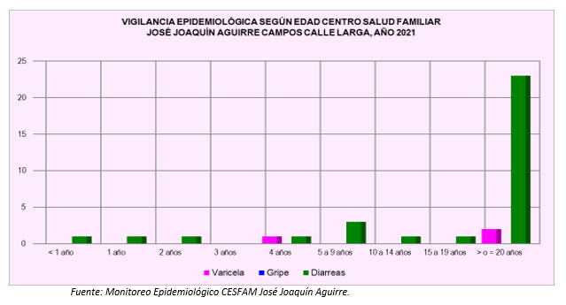
Enfermedades de Notificación Obligatoria (ENO)
Enfermedades de Declaración Obligatoria. Enfermedades de Declaración Obligatoria (EDO) o Enfermedades de Notificación Obligatoria son aquellas enfermedades transmisibles que los médicos están obligados a notificar al centro de salud pública correspondiente por ser de especial importancia para la comunidad.

Slide 15

PLAN DE CAPACITACION
NOMBRE ACTIVIDAD | Nº DESTINATARIOS POR CATEGORÍA |  |  |  |  |  | COSTO $
 | A | B | C | D | E | F
1.-Disforia de género y transexualidad | 10 | 30 | 30 | 0 | 8 | 10 | $ 2.430.000
2.-Actualización sobre la Ley 19.378 y el Reglamento de la misma (Dcto. 1889) | 2 | 2 | 2 | 0 | 2 | 2 | $0
3.-Actualización en Salud Familiar | 5 | 5 | 10 | 0 | 3 | 5 | $ 100.000
4.-Actualización de Heridas y Curaciones | 3 | 2 | 10 | 0 | 0 | 0 | $ 100.000
5.-Curso “Conducción y tripulación segura de Vehículos de Emergencia” | 0 | 0 | 1 | 0 | 0 | 4 | $1.800.000
COSTO TOTAL DEL PROGRAMA | $ 4.430.000

Slide 16
Dotación
Categorías A | Actividad y/o profesión | Dotación 2023
 |  | Nº de cargos | Horas
 | Médico Cirujano | 10 | 330
 | Cirujano Dentista | 7 | 210
 | Quimicofarmacéutico | 1 | 44
 | Subtotal | 18 | 584
Categoría B | Director (a) departamento de salud | 1 | 44
 | Director (a) | 1 | 44
 | Ingeniero comercial | 2 | 88
 | Ingeniera en control de gestión y auditoría | 1 | 44
 | Ingeniero en administración de empresas – Mención RRHH | 1 | 44
 | Enfermero (a) | 6 | 264
 | Matrón (a) | 3 | 132
 | Nutricionista | 5 | 165
 | Kinesiólogo (a) | 8 | 352
 | Asistente social | 4 | 176
 | Psicólogo (a) | 4 | 114
 | Educadora de párvulos | 1 | 44
 | Fonoaudióloga | 2 | 88
 | Terapéutica ocupacional | 1 | 44
 | Profesor Ed. física | 1 | 44
 | Periodista | 1 | 44
 | Prevencionista de riesgos | 1 | 44
 | Subtotal | 43 | 1775

Slide 17

Categoría C | Técnico nivel superior | 23 | 1012
 | Técnico de operaciones | 1 | 44
 | Estadístico | 1 | 44
 | TIC | 1 | 44
 | TONS | 6 | 208
 | TANS | 9 | 396
 | Podóloga | 1 | 44
 | Terapeuta Complementario | 1 | 44
 | Subtotal | 43 | 1836
Categoría E | Administrativos de salud | 8 | 352
 | Subtotal | 8 | 352
Categoría F | Auxiliares servicios de salud | 11 | 396
 | Chofer ley 20.157 | 6 | 264
 | Vigilante | 1 | 44
 | Subtotal | 18 | 704
 | TOTAL | 130 | 5251

Slide 18

Cartera de prestaciones Artículo N° 5 del Decreto N° 29 del 30-12-2020
Se Caracterizan según los programas de salud:
Programa Infantil
Programa del Adolescente
Programa del Adulto
Programa Adulto Mayor
Programa de Salud Mental
Programa de Salud Oral
Programa de la Mujer
Exámenes de Laboratorio
Garantías Explicitas de Salud (GES)
Programas de Reforzamiento Atención Primaria de salud (PRAPS)
Para el año 2023 se aumenta examen de sangre (vitamina B12) exclusivo para programa de demencia y alzhaimer.

Slide 19

PRESUPUESTO Ingresos
Por los ingresos año 2023 para el Centro de Salud Familiar José Joaquín Aguirre de Calle Larga, se ha tomado como base el comportamiento presentado durante el año 2022.
Como resultado se proyecta un presupuesto de ingresos para el año 2023 de un total de M $ 2.900.045.- considerando un reajuste del 5 % en las asignaciones correspondientes y que se detallaran más adelante.
Considera un aumento en M$ 440.378.- en comparación con el presupuesto 2022.
De acuerdo al Clasificador Presupuestario las Asignaciones de ingresos municipales de salud para el año 2023 se componen como a continuación se detallan:

Slide 20
Código Cuenta | Nombre Cuenta | Presupuesto Inicial 2023 (Miles de Pesos)
05.00.000.000.000 | TRANSFERENCIAS CORRIENTES | 2.832.340
05.03.000.000.000 | DE OTRAS ENTIDADES PUBLICAS | 2.832.340
05.03.006.000.000 | Del Servicio de Salud | 2.573.529
05.03.006.001.000 | Atención Primaria Ley Nº 19.378 Art. 49 | 1.971.650
05.03.006.002.000 | Aportes Afectados | 601.879
05.03.099.000.000 | De Otras Entidades Públicas | 18.231
05.03.101.000.000 | De la Municipalidad a Servicios Incorporados a su Gestión | 240.580
08.00.000.000.000 | OTROS INGRESOS CORRIENTES | 66.705
08.01.000.000.000 | RECUPERACIONES Y REEMBOLSOS POR LICENCIAS MEDICAS | 40,000
08.01.002.000.000 | Recuperaciones Art. 12 Ley Nº 18.196 y Ley Nº 19.117 Artículo Único | 40,000
08.99.000.000.000 | OTROS | 26.705
08.99.001.000.000 | Devoluc. y Reintegros no Provenientes de Impuestos | 1.266
08.99.999.000.000 | Otros | 25.439
15.00.000.000.000 | SALDO INICIAL DE CAJA | 1,000
 | TOTAL INGRESOS SALUD | 2.900.045

Slide 21

TRANSFERENCIAS CORRIENTES
05-03-006-001 Atención Primaria Ley Nº 19.378 Art. 49.
Ítem corresponde al Aporte Estatal que recibe el DESAM mensualmente desde el Ministerio de Salud a través del Servicio de Salud Aconcagua, denominado per cápita.
Dentro del total de ingreso mensual que se recibe por per cápita, se efectuará un descuento que para el año 2023 asciende a un total $ 789.357.- en los meses de Enero a Septiembre y luego se rebaja a $ 421.374.- Esto corresponde a préstamo por recursos entregados para Retiro voluntario ex funcionarios.
2021 | 2022 | 2023
$ 134.360.114.- | $ 155.244.240.- | $ 164.212.204.-*

Slide 22
OTROS INGRESOS
Aporte Municipal:
Otros Programas:
DETALLE | MONTO ANUAL 2023 M$
De la Municipalidad a Servicios Incorporados a su Gestión | 240.580.-
Aporte Municipal | 220.000
Aporte Bienestar Salud | 20.580
DETALLE | MONTO ANUAL 2023 M$
OTROS INGRESOS | 26.705
Otros Programas | 25.439
JUNAEB Salud Bucal | 17.288
Promoción de Salud | 8.151
Otros Ingresos no Contemplados (Dev. Y Reinteg.) | 1.266

Slide 23

SATISFACCIÓN USUARIA
Este año 2022 se comenzó a ejecutar un plan cuatrienal cuya vigencia es hasta el año 2027, dicha acción tiene como fin reforzar y consolidar las estrategias de mejoramiento de la satisfacción usuaria, en donde mediante encuestas participativas y el análisis de las solicitudes ciudadanas ingresadas en el año 2021 se logró identificar los principales puntos de críticos; ellos son, información trato y competencias técnicas.

Slide 24
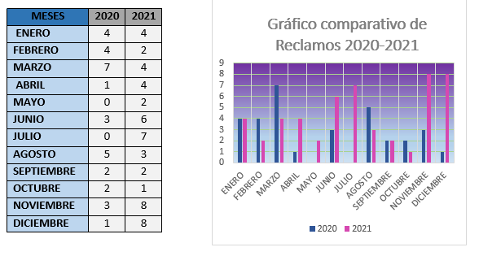
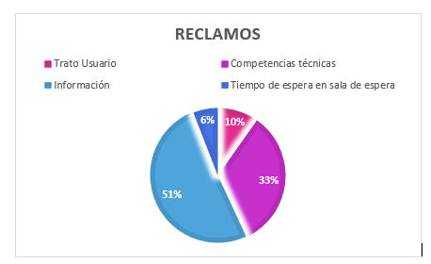
Reclamos Realizado Año 2020 y 2021
Tipificados

Slide 25

PERTINENCIA CULTURAL
El concepto de “Interculturalidad “, representa un gran desafío a trabajar con el equipo de salud, cuyo modelo biomédico representa un poder hegemónico, donde la incorporación de otras formas de hacer salud representa procesos de cambios de paradigmas del equipo de salud.
Actualmente, bajo políticas públicas de reconocimiento de diversidad cultural (Interculturalidad Funcional) nuestro CESFAM ejecuta el Programa Especial de Salud y Pueblos Indígenas PESPI, cuyo fin es programar, ejecutar y evaluar junto con integrantes de la red y comunidades indígenas estrategias, planes y actividades que incorporen en el modelo de atención y en los programas de salud, el enfoque intercultural en salud.

Slide 26

POBLACIÓN QUE SE IDENTIFICA CON PUEBLO ORIGINARIO U INDÍGENA EN SISTEMA REGISTRO CLÍNICO RAYEN CALLE LARGA
Pueblo indígena u originario | Hombre | Mujer | Total general
Aymara | 13 | 14 | 27
Colla | 1 | 2 | 3
Diaguita | 23 | 40 | 63
Kawésqar | 1 | 1 | 2
Lican Antai (Atacameño) | 2 | 1 | 3
Mapuche | 104 | 111 | 215
Otro | 6 | 11 | 17
Quechua | 4 |  | 4
Rapa Nui (Pascuense) |  | 1 | 1
Total general | 154 | 181 | 335

Slide 27
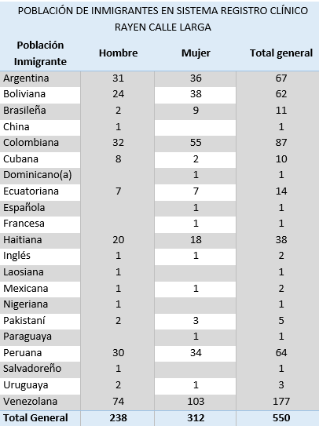

MIGRANTES
Según los registros del sistema de registro clínico “RAYEN”, la comuna cuenta con 550 usuarios inmigrantes, lo que representa el 4% de la población inscrita validada en la comuna en el 2022, de ellas se desprende que 56.7% corresponde a mujeres y el 43.3% a varones.

Slide 28

GESTIÓN DE LA DEMANDA
El comité gestor de la demanda, el cual esta compuesto por parte del equipo de salud y representantes de la comunidad.
La finalidad del mismo es desarrollar competencias y habilidades en la administración de las prestaciones de salud son fundamentales para permitir un crecimiento y eficiencia permanente, los ámbitos abordados son:
Gestión de horas de morbilidad médica y odontológica.
Poli consultantes.
Inasistentes a Programas.
Gestión de listas de espera con destino a APS
63

Slide 29

AMBITO DE HORAS MORBILIDAD MEDICA Y ODONTOLOGICAS
Disponer de agenda protegida para toma de horas de atención a la población menor de 1 año y mayor de 75 años con dificultad para conseguir hora por sistema GDA.
Disponer de agenda protegida para toma de horas de atención a la población menor entre de 1 y 4 años 11 meses y mayor entre 65 y 74 años con dificultad para conseguir hora por sistema GDA.
Disponer de 1 hora 20min a la semana para ofrecer ante las consultas espontanea de atención durante la semana y que no sean categorizadas como emergencia o urgencias (que deberán ser atendidas durante el día) que se determinara en el momento de la demanda de hora.
Mantener horas médicas y odontológicas protegidas para casos definidos.
Categorización de sobre demanda.

Slide 30

AMBITO INASISTENTES A PROGRAMAS
Identificar usuarios inasistentes del CESFAM y Posta de Salud Rural, definir criterios de inclusión de población entre 10 y 64 años a intervenir y conocer las causas de la inasistencia usuaria
Reconfirmación 24 horas antes de agenda y asegurar agenda completa.
Disminuir en un 10% los inasistentes a consultas y controles.
4. Diseñar y Construir campaña pro-Disminución de Inasistencia

Slide 31

AMBITO POLICONSULTANTE
1.-Mantener revisión de catastro de usuarios poli-consultantes y sus patologías con resolución en APS por semestre.
2.- Identificar diagnósticos de egreso de UE.
3.- Atención Remota
4.- VIDO INTEGRAL
5.- Seguimiento Remoto
AMBITO GESTION DE LISTAS DE ESPERA CON DESTINO A APS
1.- Realizar rescate de derivaciones a HOSLA de endoscopias realizadas por médicos del CESFAM o Posta San Vicente.

Slide 32

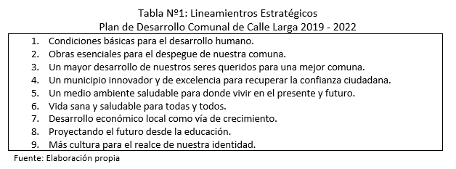
DIAGNOSTICO DE SALUD
El futuro PLADECO se confeccionó de forma participativa ya que su construcción se hizo desde los vecinos hasta los funcionarios municipales; fue democrático ya que el poder de decidir la comuna que se quiere recae en sus habitantes; e inclusivo ya que cualquier persona independiente de su condición, edad, sexo o educación pudo participar de este proceso.

Slide 33
Diagnóstico Integrado de Salud
Como equipo de salud nuestro plan de acción en general está basado en el abordaje de la población bajo control, Siguiendo el lineamiento de nuestro diagnóstico situacional es que se abordan temas, aspirando a que Calle Larga sea una comuna que se ocupe de la Calidad de Vida de su gente y nos basaremos en el eje 6 como objetivo institucional:
“Vida saludable y sana para todos y todas”
Basado en datos estadísticos a nivel comunal y nacional, con enfoque participativo de la comunidad se ha realizado un diagnóstico integrado en salud para identificar las necesidades de salud de la comuna de calle larga, las cuales se han identificado como las siguientes:
Aumento en la incidencia de sobrepeso y obesidad en la población bajo control del CESFAM José Joaquín Aguirre y Posta San Vicente.
Aumento en la incidencia de trastornos o enfermedades de salud mental en población infanto – juvenil en la población de CESFAM José Joaquín Aguirre y Posta San Vicente.

Slide 34
Diagnóstico Integrado de Salud

Slide 35
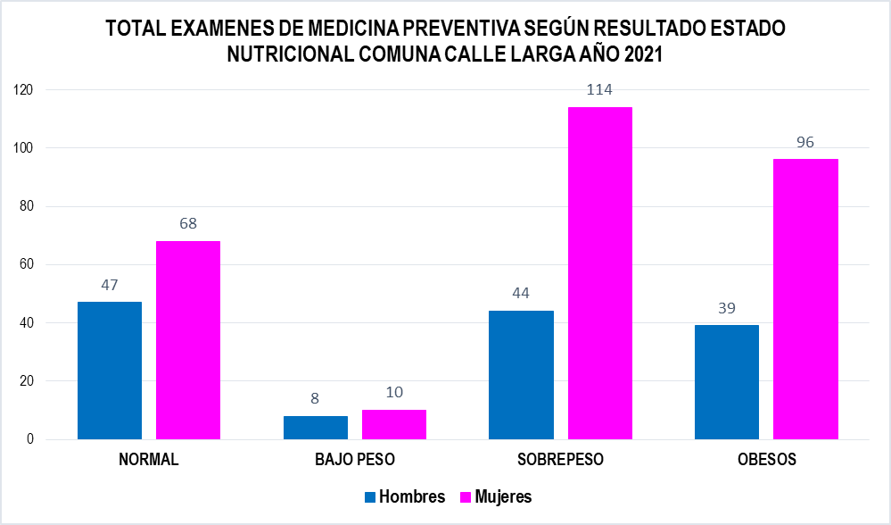
Diagnóstico Integrado de Salud

Slide 36

PLAN DE ACCION
INFANTIL:
Derivar a niños de 2 a 5 años de edad desde control sano infantil con malnutrición por exceso a programa elige vida sana.
Mantener establecimientos educacionales (jardines y colegios) adheridos a programa elige Vida Sana.
ADULTO:
Detectar factores de riesgo en población de 20 a 64 años. (EMP – extensión horaria y operativos de salud).
ADULTO MAYOR:
Brindar atención integral a personas que pertenezcan a estrategia ECICEP Categorizados en G3 y G2.
PROMOCION:
Campaña para fomentar la actividad física en los usuarios con factores de riesgo cardiovascular y participación de la comunidad en general.

Slide 37

INFANTIL:
Realizar taller individual a padres de niños que ingresan a sala de estimulación en temas manejo de emociones.
ADOLESCENTE:
Intervención Grupal en prevención del suicidio a alumnos de las escuelas y liceo municipal.
Conversatorios de autoayuda en Consejos consultivos.
Realizar en equipo multidisciplinario consultorías de salud mental con énfasis en infanto – juvenil.
ADULTO:
Realizar capacitaciones a líderes comunitarios en temáticas de salud mental.

Slide 38

¡Gracias por su atención!

